Slide 1
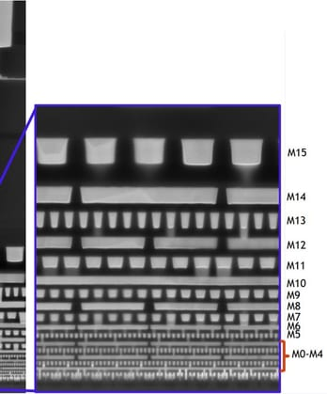
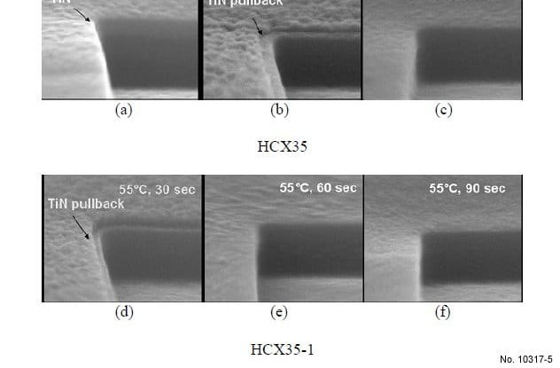
SF2 KVKA QDDIR.64 ET results
●
평가목적 ; M0 etch IBE neutralizer 전류 변경 평가
●
평가결과 ;
POR 대비 Split B(IBE 700 eV) 진행 시 ACI CD 동등 수준 (Δ-0.01 nm)
- Split A(Neut+20) ACI CD Δ-0.02 nm
ET 결과 CMBSRP/VCHN/MinA POR 대비 동등수준
X-SEM 상 fence 높이 POR 대비 감소
- Split A(Neut+20) 는 CMBSRP/VCHN/MinA POR 대비 동등수준
호환 가능 — 추가 1 lot 모니터링 후 전환 (M0 DC 기준)
BEOL metal stack X-SEM (TechInsights) / TiN MHM trench etch X-SEM
●
M0 ACI CD
WAFER | MEAN (nm) | 3σ (nm) | RANGE (nm) | Δ vs TARGET
W22(POR) | 9.11 | 0.43 | 1.36 | +0.01
W07 | 9.07 | 0.46 | 1.42 | -0.03
W12 | 9.11 | 0.41 | 1.29 | +0.01
W18 | 9.08 | 0.46 | 1.39 | -0.02
W23 | 9.12 | 0.42 | 1.35 | +0.02
W08 | 9.09 | 0.41 | 1.30 | -0.01
W16 | 9.11 | 0.42 | 1.23 | +0.01
W21 | 9.11 | 0.45 | 1.32 | +0.01
POOLED | 9.10 | 0.41 | 1.42 | +0.00

Slide 2

M0 etch split condition
Split | WF# | 조건 | 비고
POR | W22 | IBE 1500 eV | Reference
A | W07, W12, W18, W23 | neutralizer +20% | 단독 영향
B | W08, W16, W21 | IBE 700 eV | 단독 영향
●
Note
M0 이전·이후 공정은 전 WF POR 동일 진행
ACI 측정: CD-SEM 49 pt / WF
동일 lot 분할 진행, 동일 chamber 사용
ET: 49 die / WF, Kelvin chain 1k via 포함
Ru line TEM (AR≈3)

